Slide 1
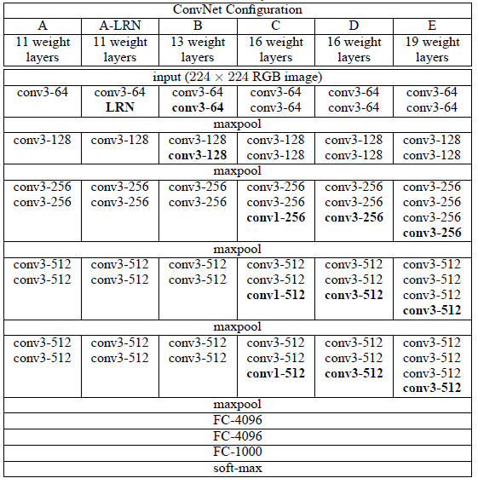
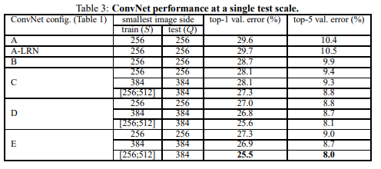
VGGnet
3*3 Convolutional filter
Stride=2인 2*2 MaxPooling layer
마지막 3개의 FC layer로 classifier 구성
Layer의 개수를 증가시킬수록 성능 증가
단일 7*7 Conv layer 대신 3개의 3*3 Conv layer
-> 적은 parameter, non-linearity 증가

Slide 2
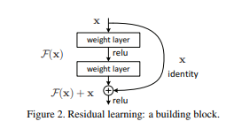

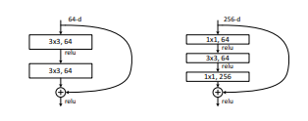
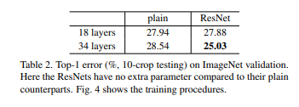
ResNet
NN이 깊어질수록 성능은 좋아지는가? – Degradation Problem
Residual learning framework – Vanishing gradient문제 해결
Linear projection으로 dimension 조절
Bottleneck Design으로 연산량 감소 (VGG16 > ResNet-152)

Slide 3
GAN
경쟁하는 과정을 통해 Generative model을 추정하는 새로운 framework
2개의 모델 학습(Generative model, Discriminative model)
Generative model, G : training data의 분포를 묘사하여 D가 구별하지 못하도록 함
Discriminative model, D: Sample data가 G에서 나온 데이터가 아니라 실제 training data에서 나왔을 확률을 계산
G는 D가 실수할 확률을 최대화 하려고 한다 -> Minimax two-player game
D는 V(D,G)를 최대화 시키려 하고 G는 V(D,G)를 최소화 시키려고 한다 -> 균형을 잘 이뤄야함

Slide 4
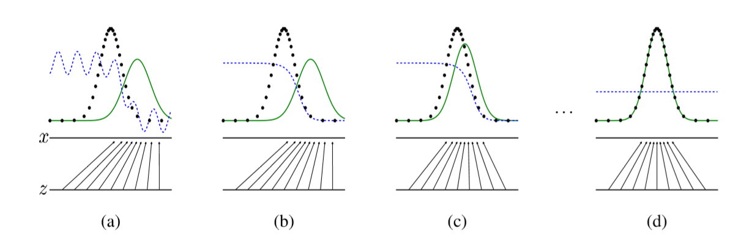
Blue : D | Green : G | Black : Training data

Slide 5
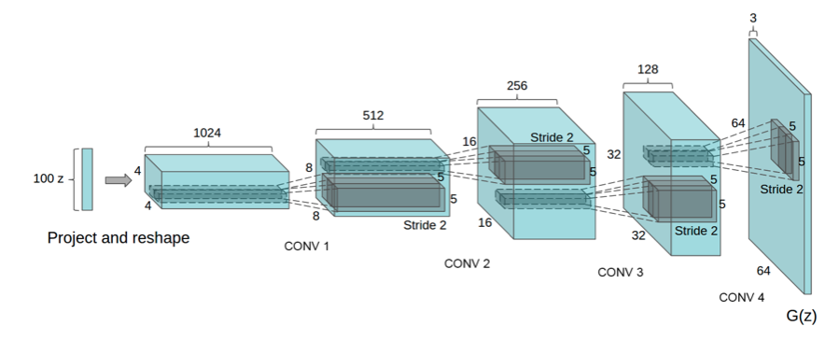
DCGAN(Deep Convolutional GAN)
기존 GAN의 불안정성을 크게 개선
기존 GAN : FC layer -> DCGAN : Convolution layer
D : strided convolutions, LeakyReLU
G : fractional-strided convolutions, ReLU, Tanh(output layer)

Slide 6
U-Net
Encoder(Contracting path)-Decoder(Expanding path) 구조
Contracting path : Convolutional layer
Expanding path : Up-sampling(Transposed Convolution), Skip connection
다양한 학습 방법 사용
Patch 선택 시 Overlap 비율이 적어 속도 상승
Patch size에 따른 context 추출과 Localization간의 trade-off 개선

Slide 7
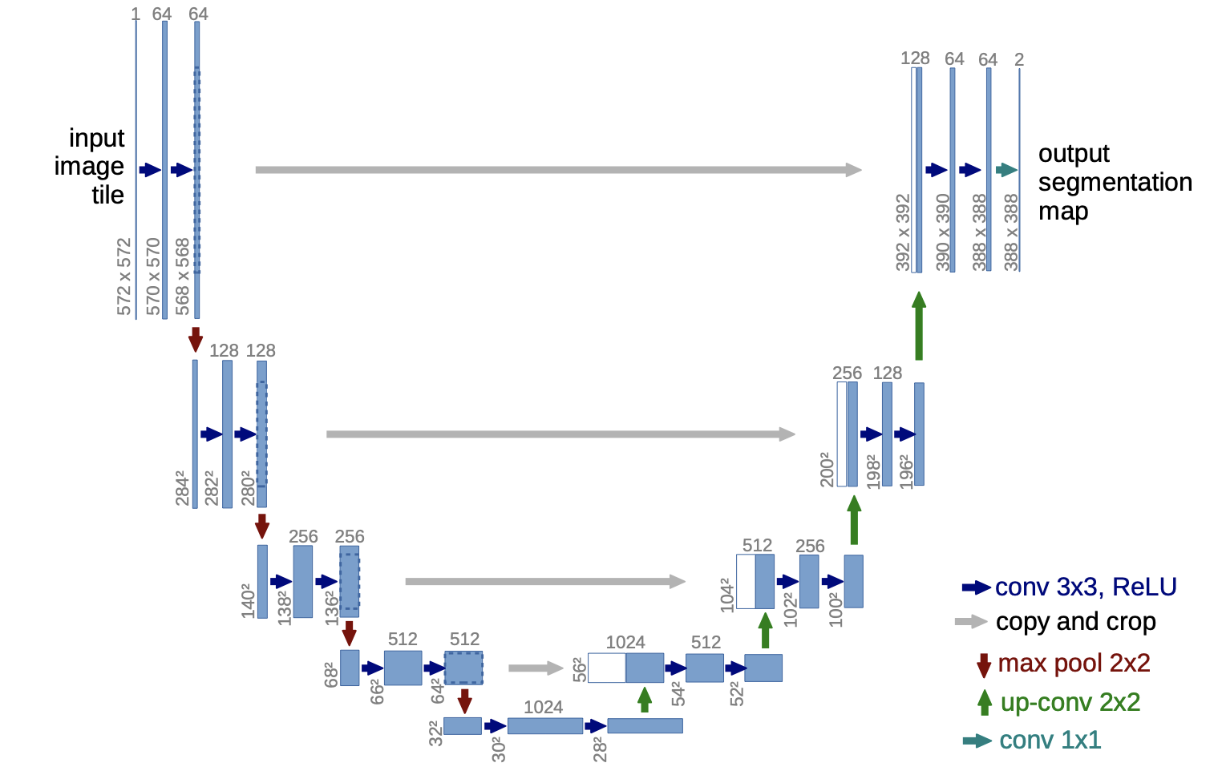
Skip connection

Slide 8
U-Net
Overlap-tile strategy : 이미지 크기가 큰 경우 이미지를 잘라야 하고 Input보다 Output이 이미지 크기가 더 작으므로 겹치는 부분이 존재하도록 이미지를 잘라야 함
Mirroring Extrapolate : Padding을 이미지 경계에 대해 좌우 반전한 Mirror 이미지로 사용.
Weighted Loss : 사전에 Ground-Truth에 대한 Weight map을 구해 학습에 반영함.
Data Augmentation : Elastic deformation(Affine transform + probabilistic spin)

Slide 9
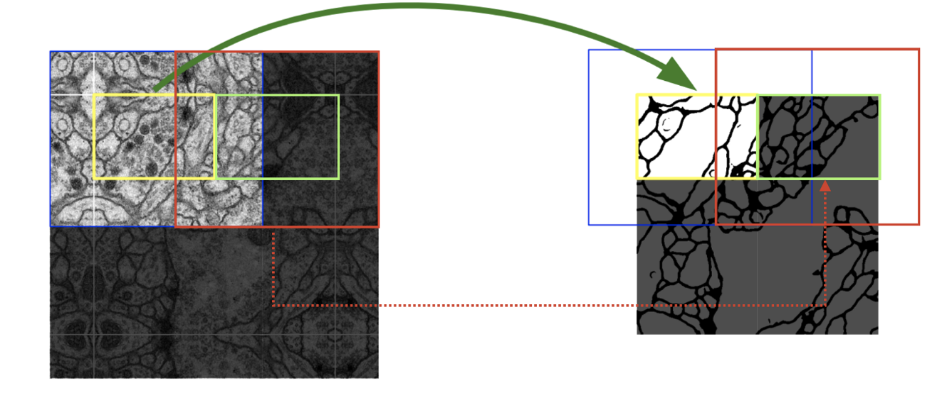
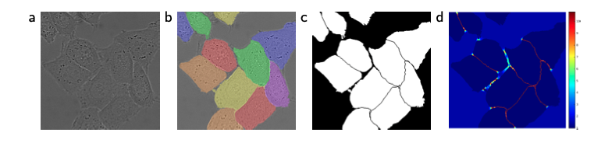
출처 : https://url.kr/76jl8x

